Slide 1
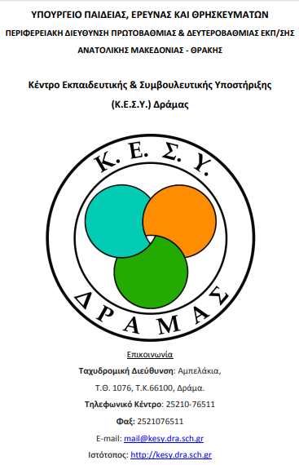
Διαδικασία Ατομικής Εκπαιδευτικής Αξιολόγησης
Κ.Ε.Σ.Υ. Δράμας
Φεβρουάριος, 2019

Slide 2
Άξονες παρουσίασης
Το Πρωτόκολλο Προτεινόμενων Ενεργειών (σύντομη εκδοχή)
Η θεωρητική του βάση
Το σκεπτικό της προσέγγισης
Το Πρωτόκολλο Προτεινόμενων Ενεργειών (αναλυτικά)
Ενδεικτικά Πρακτικά ΣΔ
Γνωριμία με ανιχνευτικά εργαλεία

Slide 3
1. Πρωτόκολλο Προτεινόμενων Ενεργειών (σύντομη)
Α’ Φάση
(ΣΔ)
Προκαταρκτικές ενέργειες
Ανησυχία εκπ/κού για μαθητή
Β’ Φάση (ΟΕΥ ή ΕΔΕΑΥ)
Κύριες ενέργειες
Βραχύχρονο Πρόγραμμα Παρέμβασης
Γ’ Φάση
(ΣΔ)
Ενέργειες αποτίμησης
Παρατηρήθηκε έστω και μικρή βελτίωση; (Μη παραπομπή)
Στόχοι & Δραστηριότητες
Προσαρμογές & προγράμματα (εντός ή εκτός τάξης)
Λήψη απόφασης για Παρέμβαση και ενημέρωση γονέων.
Δεν παρατηρήθηκε βελτίωση; (Παραπομπή στο ΚΕΣΥ)
Σύγκλιση ΣΔ για ανταλλαγή απόψεων
Συλλογή πληροφοριών και αποτίμηση των στοιχείων
Τρεις (3) Φάσεις σε 12 Βήματα

Slide 4
2. Θεωρητική βάση (1)
Δεδομένα
Η αξιολογική διαδικασία στις μέρες μας…
καθυστερεί (χρονοβόρα)
κοστίζει πολύ (εργατώρες)
χωρίς τα αναμενόμενα αποτελέσματα
Πλεονεκτήματα της έγκαιρης παρέμβασης
εντοπισμός παιδιών που βρίσκονται σε κίνδυνο (at risk)
παρέμβαση
διευκόλυνση του έργου όλων
Σχολεία Φιλικά Διακείμενα στη Δυσλεξία (Dyslexia Friendly Schools)
Πολλές αρμοδιότητες στα ΚΕΣΥ

Slide 5
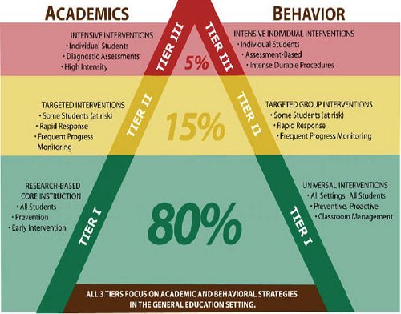
2. Θεωρητική βάση (2)
Ανταπόκριση
Στην
Παρέμβαση
(RTI)

Slide 6
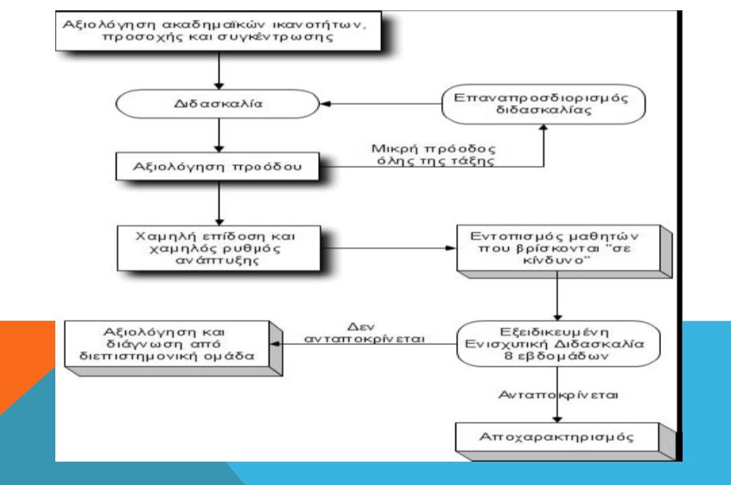
2. Θεωρητική βάση (3)

Slide 7
4. Το σκεπτικό της προσέγγισης
Καταληκτικά:
Όσο νωρίτερα, τόσο καλύτερα
Συνεκπαίδευση όλων των μαθητών
Αυτονομίας της σχ. μονάδας (δικαιώματα – υποχρεώσεις)
Με επιτελική υποστήριξη από…
ΚΕΣΥ,
ΠΕΚΕΣ,
ΚΕΑ

Slide 8
5. Πρωτόκολλο Προτεινόμενων Ενεργειών (αναλυτικά)

Slide 9
Α’ Φάση: Προκαταρκτικές ενέργειες (1)
Εισήγηση - πρόταση για σύγκλιση του ΣΔ.
Σύγκληση του ΣΔ σε παιδαγωγική συνεδρίαση
ανταλλαγή απόψεων και πληροφοριών
για την πορεία και την εξέλιξη του μαθητή,
για τις δυνατότητες, τα ενδιαφέροντα και τις αδυναμίες του.
εάν διαπιστωθεί ότι υπάρχουν σημαντικές δυσκολίες που επιμένουν στο χρόνο…
συμπλήρωση Περιγραφικής Παιδαγωγικής Εκτίμησης για τη μαθησιακή επίδοση ή και συμπεριφορά του μαθητή (Εκπ/κός, -οί του Τμήματος σε συνεργασία με ΟΕΥ ή ΕΔΕΑΥ),

Slide 10
Α’ Φάση: Προκαταρκτικές ενέργειες (2)
Πρόσκληση του γονέα από τη Δ/νση, για ανταλλαγή απόψεων και ενημέρωση για ενέργειες ΣΔ...
Προτείνεται ένας προληπτικός ακουολογικός και οφθαλμολογικός έλεγχος.
Εφαρμογή Βραχύχρονου Προγράμματος Παρέμβασης (ΒΠΠ)

Slide 11
Β’ Φάση: Κύριες ενέργειες – ΒΠΠ (1)
Συστηματική συλλογή αναγκαίων πληροφοριών μέσα και έξω από την τάξη με ανιχνευτικά ή άλλα εργαλεία. Π.χ.
Συζήτηση – συνέντευξη.
Φύλλο Άμεσης Παρατήρησης Μαθητή - Μαθήτριας
Λίστα Ελέγχου Μαθησιακών Δυσκολιών (Ανίχνευση)
Ανίχνευση Μαθησιακών Δυσκολιών από Εκπαιδευτικούς (ΑΜΔΕ)
Αίτημα για επιμόρφωση (διά του/της ΣΕΕ)
Αποτίμηση των πληροφοριών και προσδιορισμός των τομέων παρέμβασης σε μαθησιακό ή και συμπεριφορικό επίπεδο.

Slide 12
Β’ Φάση: Κύριες ενέργειες – ΒΠΠ (2)
Καθορισμός των Στόχων ή Προσδοκώμενων Μαθησιακών Αποτελεσμάτων (ΠΜΑ)
σε γνωστικό επίπεδο: π.χ.
Να βελτιώσει την αναγνωστική του κατανόηση.
Να ανακαλεί τα ΒΑΔ της προπαίδειας.
σε συμπεριφορικό επίπεδο: π.χ.
Να σέβεται τους άλλους.
Να περιοριστούν τα προβλήματα συμπεριφοράς.

Slide 13
Β’ Φάση: Κύριες ενέργειες – ΒΠΠ (3)
Σχεδιασμός παρεμβάσεων (δραστηριοτήτων) για την επίτευξη των ΠΜΑ (ΟΕΥ σε συνεργασία με ΚΕΣΥ ή ΕΔΕΑΥ).
ΠΜΑ | ΕΝΔΕΙΚΤΙΚΕΣ ΔΡΑΣΤΗΡΙΟΤΗΤΕΣ
Να βελτιώσει την αναγνωστική του κατανόηση. | Διδασκαλία στρατηγικών ΠΡΙΝ, ΚΑΤΑ, ΜΕΤΑ την Ανάγνωση.
Να ανακαλεί τα ΒΑΔ της προπαίδειας. | Πίνακας Προπαίδειας των 36 δεδομένων και σταδιακή εκμάθηση με συχνή εξάσκηση.
Να σέβεται τους άλλους. | Υλοποίηση Σχεδίου Εργασίας (Project). Εκδήλωση στο Σχολείο (ΔΡΑΣΗ, ΚΕΣΥ).
Να περιοριστούν τα προβλήματα συμπεριφοράς στην αυλή. | Εντατική και στοχευμένη επιτήρηση. Ανάπτυξη προσωπικής σχέσης με το μαθητή. Γνωστική επεξεργασία της ανεπιθύμητης συμπεριφοράς. Επιμόρφωση των εκπαιδευτικών σε συνεργασία με ΣΕΕ
Πρόβλεψη για προσαρμογές, τροποποιήσεις, Project.

Slide 14
Β’ Φάση: Κύριες ενέργειες – ΒΠΠ (4)
Προσδιορισμός του πλαισίου (πού) και των διαδικασιών (πώς) υποστήριξης
Πού; Μέσα στην τάξη (διάταξη θρανίων, μέθοδος διδασκαλίας, παιδαγωγικό κλίμα). Έξω από την τάξη (Ενισχυτική διδασκαλία - Πρόσθετη Διδακτική Στήριξη)
Πώς; Με σύγχρονες εκπαιδευτικές παρεμβάσεις. Με προσαρμογές ή τροποποιήσεις. Με διδασκαλία στρατηγικών μάθησης. Με βασικές αρχές Διαφοροποιημένης Διδασκαλίας. Με ανάπτυξη Σχεδίων Εργασίας (Project) π.χ. για σεβασμό του άλλου, αυτοεκτίμηση (ΚΕΣΥ – ΔΡΑΣΗ).
Συνεπής εφαρμογή των προτεινόμενων παρεμβάσεων από όλους για ικανό χρονικό διάστημα (τουλάχιστον 8 εβδομάδων).
Περιοδική καταγραφή της προόδου του μαθητή από ΕΔΕΑΥ ή ΟΕΥ.

Slide 15
Γ’ Φάση: Ενέργειες αποτίμησης
Αποτίμηση των παρεμβάσεων από το ΣΔ.
Τι πήγε καλά και τι όχι;
Τι θα άλλαζε ο ΣΔ αν σχεδίαζε εξ αρχής την παρέμβαση;
Από τη συνολική προσπάθεια προκύπτουν ή δεν προκύπτουν ενδείξεις για κάποια γνωστή/άγνωστη διαταραχή; Σε ποια διάσταση (μαθησιακή – κοινωνική – συναισθηματική); (υπόθεση)
Πώς προτείνεται να υποστηριχθεί ο μαθητής στο εξής;
Υπάρχουν άλλες παρατηρήσεις που θα μπορούσαν να βοηθήσουν στη διαμόρφωση μιας πληρέστερης εικόνας για τα μαθητή;
Σύνταξη και ηλεκτρονική αποστολή πρακτικού/-ών στο ΚΕΣΥ
Α’ Φάση: προκαταρκτική (ΣΔ)
Β’ Φάση: κύρια (ΟΕΥ – ΕΔΕΑΥ - ΚΕΣΥ) και
Γ’ Φάση: αποτίμησης (ΣΔ) .

Slide 16
Π.χ.
Με βελτίωση
Χωρίς βελτίωση
…παρουσιάστηκε μια μικρή βελτίωση στη συμπεριφορά και την επίδοση του Κ.Λ. κάτι που δείχνει ότι μπορεί να συνεχιστεί η υποστήριξη με ανάλογο τρόπο και δεν απαιτείται οποιαδήποτε παραπομπή. Πιθανότατα αυτό αποδίδεται … ή
…δεν παρουσιάστηκε καμία βελτίωση στη συμπεριφορά και την επίδοση του Κ.Λ. και γι αυτό κρίνεται απαραίτητη η παραπομπή του στο ΚΕΣΥ.
Έγγραφη αίτηση του γονέα προς το ΚΕΣΥ.

Slide 17
6. Ενδεικτικά πρακτικά

Slide 18
Πρακτικό 1: Προκαταρκτικές ενέργειες (Α’ Φάση)
Σήμερα… συνήλθε ο ΣΔ σε συνεδρίαση μετά από εισήγηση του κ. …….. (ΠΕ02), με σκοπό την υποστήριξη του μαθητή Κ.Λ.
Στη συνεδρίαση αυτή ανταλλάχθηκαν απόψεις και πληροφορίες μεταξύ των μελών, σχετικά με την πορεία και την εξέλιξη του μαθητή. Επιπλέον επισημάνθηκαν τα δυνατά και αδύνατα στοιχεία του μαθητή τα οποία περιγράφονται στην Παιδαγωγική Εκτίμηση την οποία συνυποβάλλουμε μαζί με αυτό το πρακτικό.
Μετά από διαλογική συζήτηση συμφωνήθηκε (ομόφωνα – κατά πλειοψηφία) ότι ο συγκεκριμένος μαθητής αντιμετωπίζει σημαντικές δυσκολίες που επιμένουν στο χρόνο και επηρεάζουν αρνητικά την ψυχοκοινωνική ανάπτυξη και πρόοδό του.
Για το σκοπό αυτό εξουσιοδοτήθηκε η Δ/ντρια του Σχολείου να προσκαλέσει το Γονέα για ανταλλαγή απόψεων και ενημέρωση σχετικά με τις ενέργειες του ΣΔ που αποσκοπούν στην υποστήριξη του μαθητή, ζητώντας παράλληλα έναν προληπτικό ακουολογικό και οφθαλμολογικό έλεγχο.

Slide 19
Πρακτικό 2: Κύριες ενέργειες – αποτίμηση (Β’ και Γ’ Φάσεις
Μετά την ενημέρωση του γονέα/κηδεμόνα αποφασίστηκε η συστηματική συλλογή αναγκαίων πληροφοριών μέσα και έξω από την τάξη από την ΕΔΕΑΥ ή ΟΕΥ και τη στήριξη του ΚΕΣΥ στο μαθησιακό ή και στο συμπεριφορικό πεδίο.
Με βάση τις πληροφορίες που συγκεντρώθηκαν καταρτίστηκε το ακόλουθο Βραχύχρονο Πρόγραμμα Παρέμβασης.

Slide 20
ΠΜΑ | ΕΝΔΕΙΚΤΙΚΕΣ ΔΡΑΣΤΗΡΙΟΤΗΤΕΣ
Να βελτιώσει την αναγνωστική του κατανόηση. | Διδασκαλία στρατηγικών ΠΡΙΝ, ΚΑΤΑ, ΜΕΤΑ την Ανάγνωση.
Να ανακαλεί τα ΒΑΔ της προπαίδειας. | Πίνακας Προπαίδειας των 36 δεδομένων και σταδιακή εκμάθηση με συχνή εξάσκηση.
Να σέβεται τους άλλους. | Υλοποίηση Σχεδίου Εργασίας (Project). Εκδήλωση στο Σχολείο (ΔΡΑΣΗ, ΚΕΣΥ).
Να περιοριστούν τα προβλήματα συμπεριφοράς στην αυλή. | Εντατική και στοχευμένη επιτήρηση. Ανάπτυξη προσωπικής σχέσης με το μαθητή. Γνωστική επεξεργασία της ανεπιθύμητης συμπεριφοράς. Επιμόρφωση των εκπαιδευτικών σε συνεργασία με ΣΕΕ
Επιπλέον προβλέφτηκαν οι εξής προσαρμογές – τροποποιήσεις…, ενώ υλοποιήθηκε και ένα Project με σκοπό…

Slide 21
Οι δραστηριότητες αυτές υλοποιήθηκαν εντός κι εκτός τάξης από τους … (Επίσης ο μαθητής δέχθηκε βοήθεια από Ενισχυτική Διδασκαλία ή ΠΔΣ).
Ο σχεδιασμός αυτός εφαρμόστηκε με/χωρίς συνέπεια από ορισμένους/όλους τους εκπαιδευτικούς του σχολείου για τουλάχιστον 8 εβδομάδες και σταδιακά καταγράφονταν η εξέλιξη του μαθητή.
Στο τέλος αυτής της περιόδου αποτιμήθηκε ξανά η εξέλιξη του μαθητή σε σχέση με την αρχική του κατάσταση από το ΣΔ, στη βάση συγκεκριμένων ερωτημάτων. Μετά την εφαρμογή του προγράμματος παρέμβασης φαίνεται ότι…

Slide 22
Με βελτίωση
Χωρίς βελτίωση
…παρουσιάστηκε μια βελτίωση στη συμπεριφορά και την επίδοση του Κ.Λ. κάτι που δείχνει ότι μπορεί να συνεχιστεί η υποστήριξη με ανάλογο τρόπο και δεν απαιτείται οποιαδήποτε παραπομπή. Πιθανότατα αυτό αποδίδεται … ή
…δεν παρουσιάστηκε καμία βελτίωση στη συμπεριφορά και την επίδοση του Κ.Λ. και γι αυτό κρίνεται απαραίτητη η παραπομπή του στο ΚΕΣΥ. Η/Οι κυριότερη/ες δυσκολία/ες του μαθητή σχετίζεται με … και γι αυτό θα ήταν καλό να υποστηριχθεί μελλοντικά από …

Slide 23
Το πρακτικό αυτό υπογράφεται και αποστέλλεται στο ΚΕΣΥ Δράμας για περαιτέρω ενέργειες.
Μαζί με το/τα πρακτικό/ά αποστέλλεται η Περιγραφική Παιδαγωγική Εκτίμηση και όλες οι άλλες πληροφορίες που έχουν συλλεχθεί για το μαθητή (π.χ. αντιπροσωπευτικά κείμενα μαθητών ή ανιχνευτικά εργαλεία).

Slide 24
Τι αποστέλλουν τα Σχολεία στο ΚΕΣΥ;
Τα Σχολεία που έχουν ΕΔΕΑΥ αποστέλλουν το…
Ατομικό Τριμηνιαίο Πρόγραμμα και
Πρακτικό 2 για την αποτίμηση της παρέμβασης .
Τα Σχολεία με ΟΕΥ αποστέλλουν…
Την Περιγραφική Παιδαγωγική Εκτίμηση
Το Πρακτικό 1
Το Πρακτικό 2
Όλα τα σχολεία αποστέλλουν συνοδευτικά και άλλα στοιχεία που έχουν συλλεχθεί (π.χ. αντιπροσωπευτικά κείμενα μαθητών ή ανιχνευτικά εργαλεία) και μπορούν να διευκολύνουν την ατομική εκπ/τική αξιολόγηση.

Slide 25
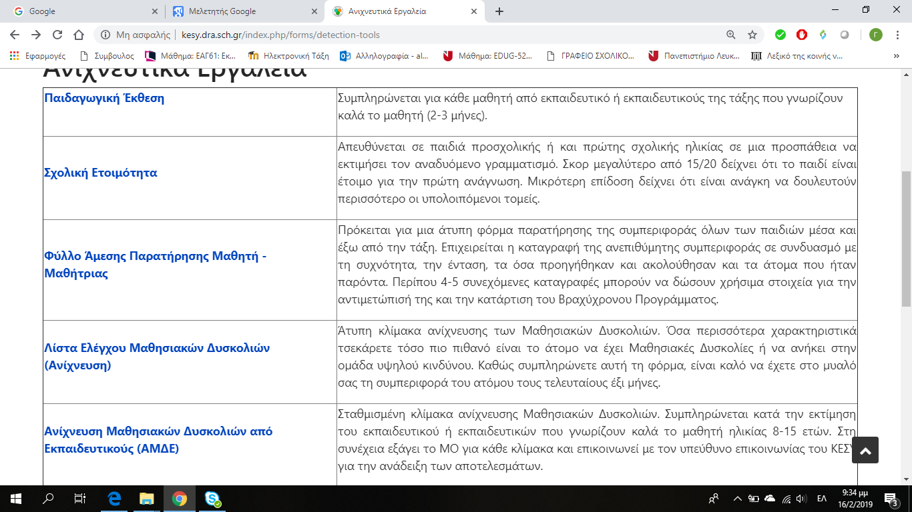
6. Γνωριμία με ανιχνευτικά εργαλεία

Slide 26
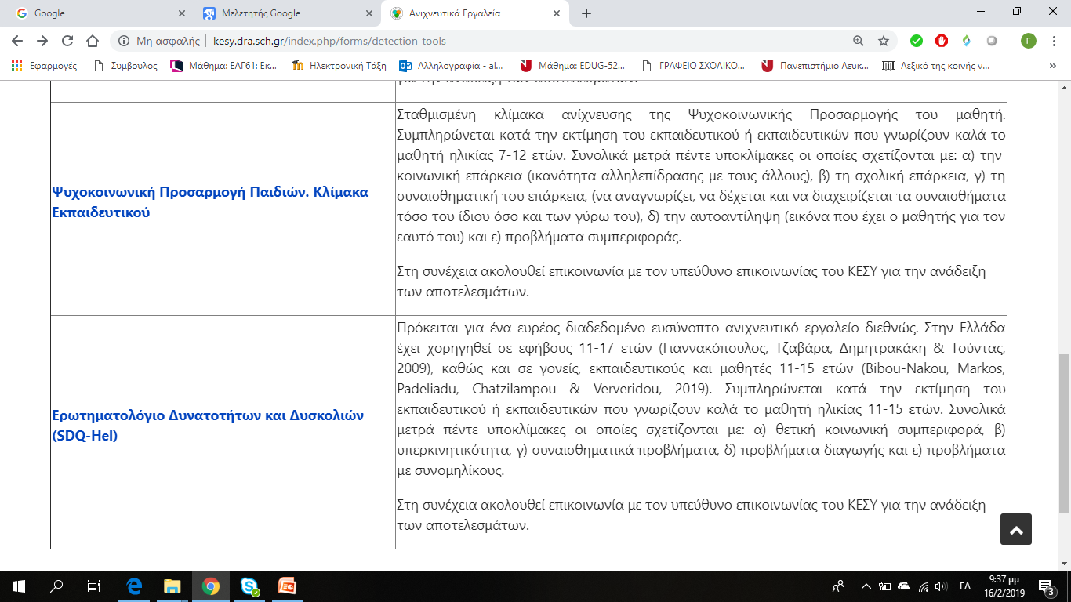

Slide 27
Σας ευχαριστούμε για τη συμμετοχή σας!

